Slide 1

SKŁADANIE ELEKTRONICZNEGO
WNIOSKU WYJAZDOWEGO
O PODRÓŻ KRAJOWĄ – Doktoranci i UCP
Zespół ds. Wyjazdów Służbowych CM

Slide 2
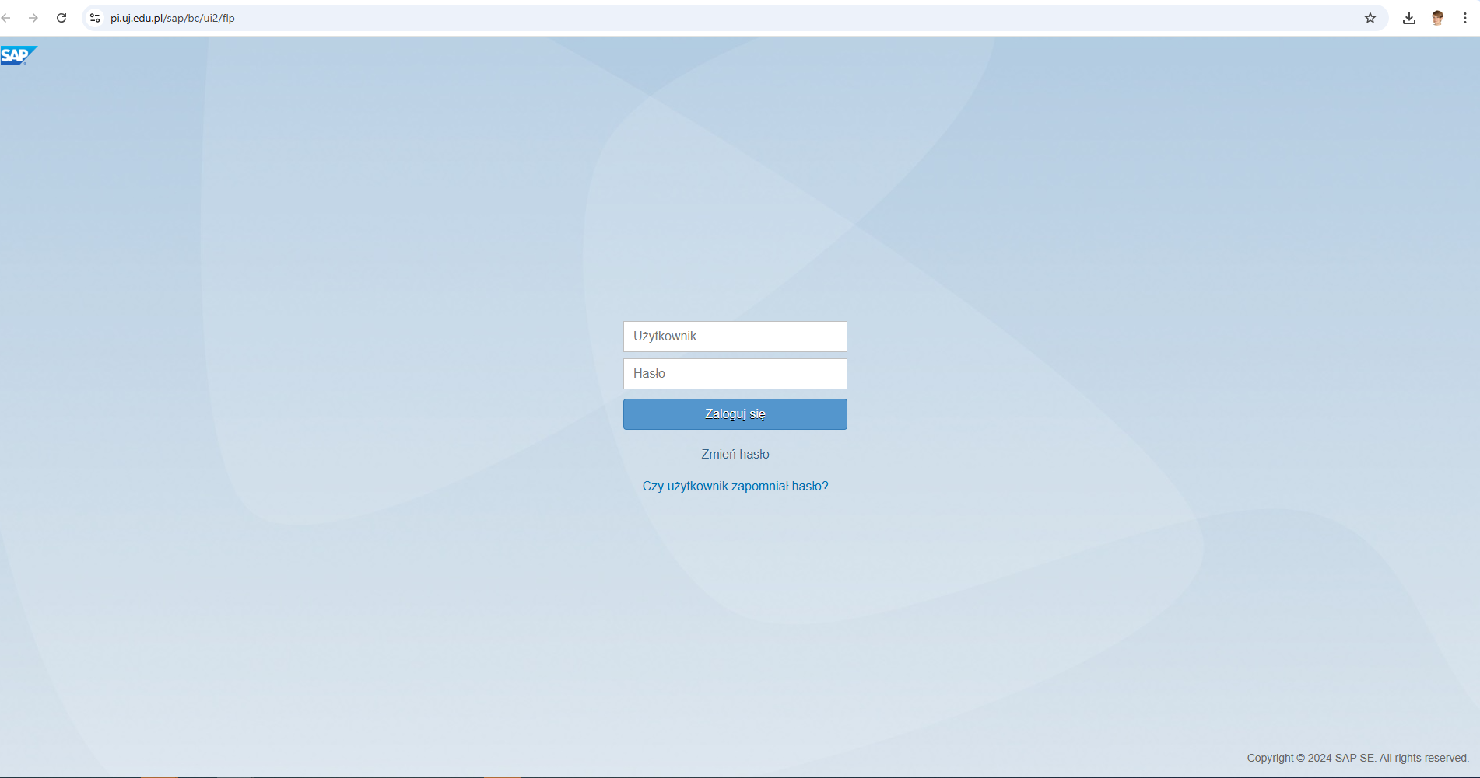
Logowanie do aplikacji Podróże służbowe
Aplikacja podróże służbowe dostępna jest na Portalu informacyjnym UJ po zalogowaniu się na swoje konto(należy uzyskać dostęp do zalogowania się w PI po kontakcie z pomocą informatyczną UJCM)
www.cm-uj.krakow.pl

Slide 3
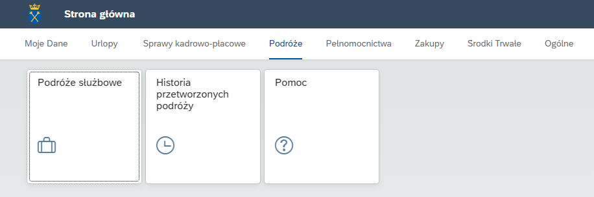
Na stronie głównej wybieramy

Slide 4
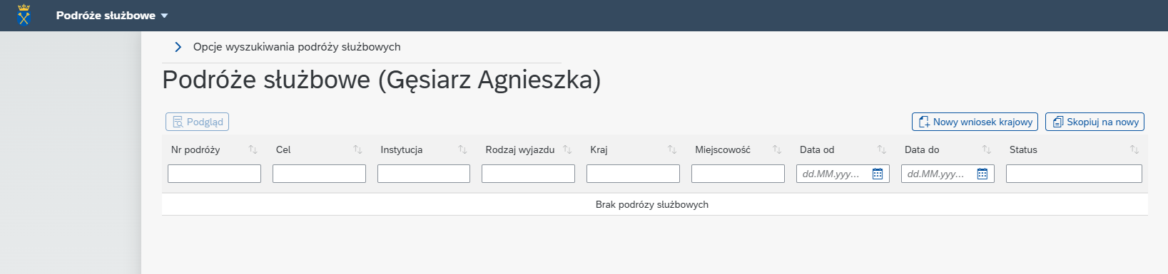

Wybieramy nowy wniosek krajowy

Slide 5
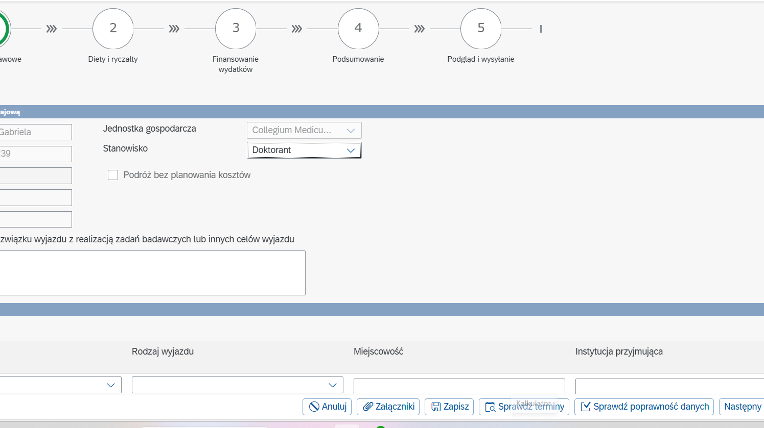
DANA PODSTAWOWE – Ekran 1
Określenie merytorycznego celu wyjazdu:
Zaznaczamy w przypadku podróży bez kosztów UJCM

Slide 6
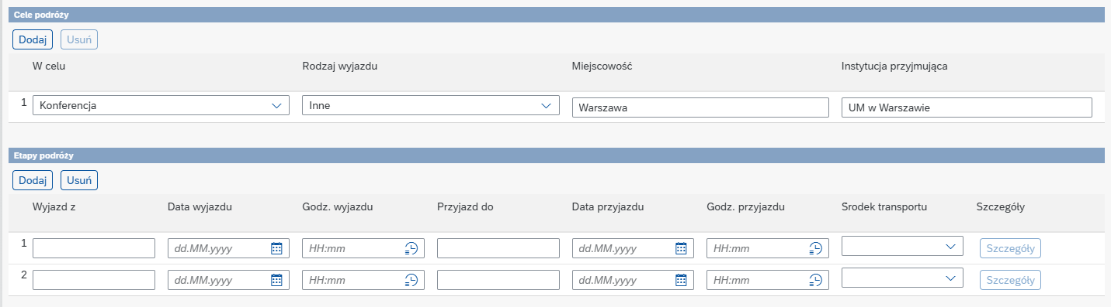
DANA PODSTAWOWE – Ekran 1 cd.
Wypełnienie celu oraz etapów podróży :
Cel podróży - wszystkie pola musza być wypełnione. W przypadku braku instytucji przyjmującej wpisujemy brak/nie dotyczy
Etapy podróży – obowiązkowe wpisanie przynajmniej dwóch etapów podróży, nie jest konieczne wpisanie godzin wyjazdu/przyjazdu

Slide 7
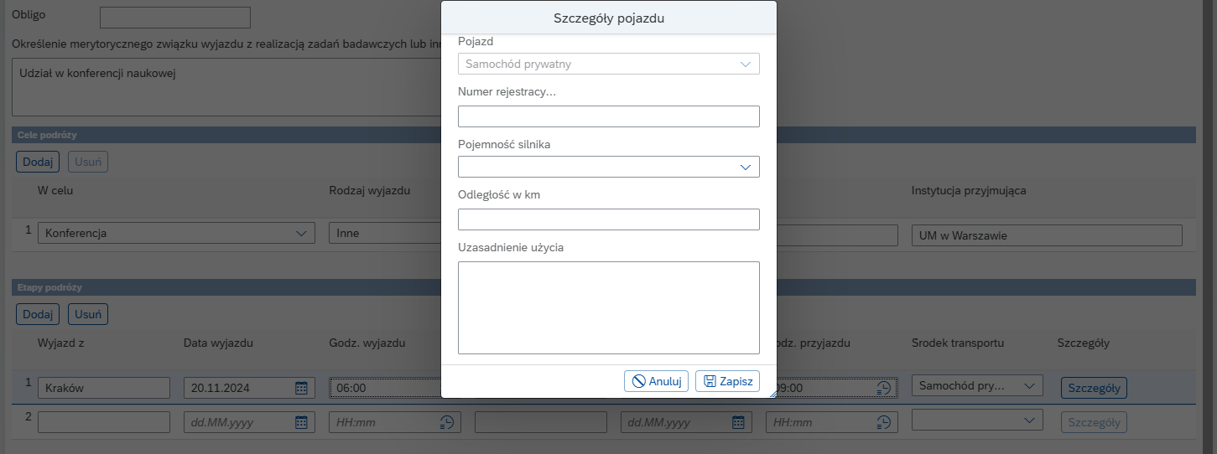
DANA PODSTAWOWE – Ekran 1 cd.
Wskazanie środka transportu – obowiązkowe przy każdym etapie podróży. W przypadku samochodu/samolotu wymagane uzupełnienie szczegółowych informacji.

Slide 8
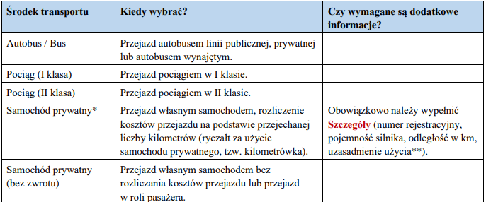
Zestawienie dostępnych środków transportu wraz z opisem:

Slide 9
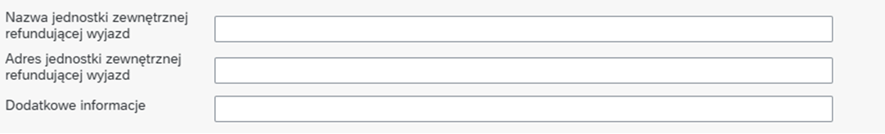
DANA PODSTAWOWE – Ekran 1 cd.
Pola nieobowiązkowe wypełniane w przypadku:
refundacji kosztów przez jednostkę zewnętrzną – należy wskazać nazwę i adres jednostki refundującej
w polu dodatkowe informację umieszczamy informacje istotne do procedowania wniosku (np. bilet zakupiony w kl. I rozliczenie kosztów do wysokości biletu kl. II itp.)

Slide 10
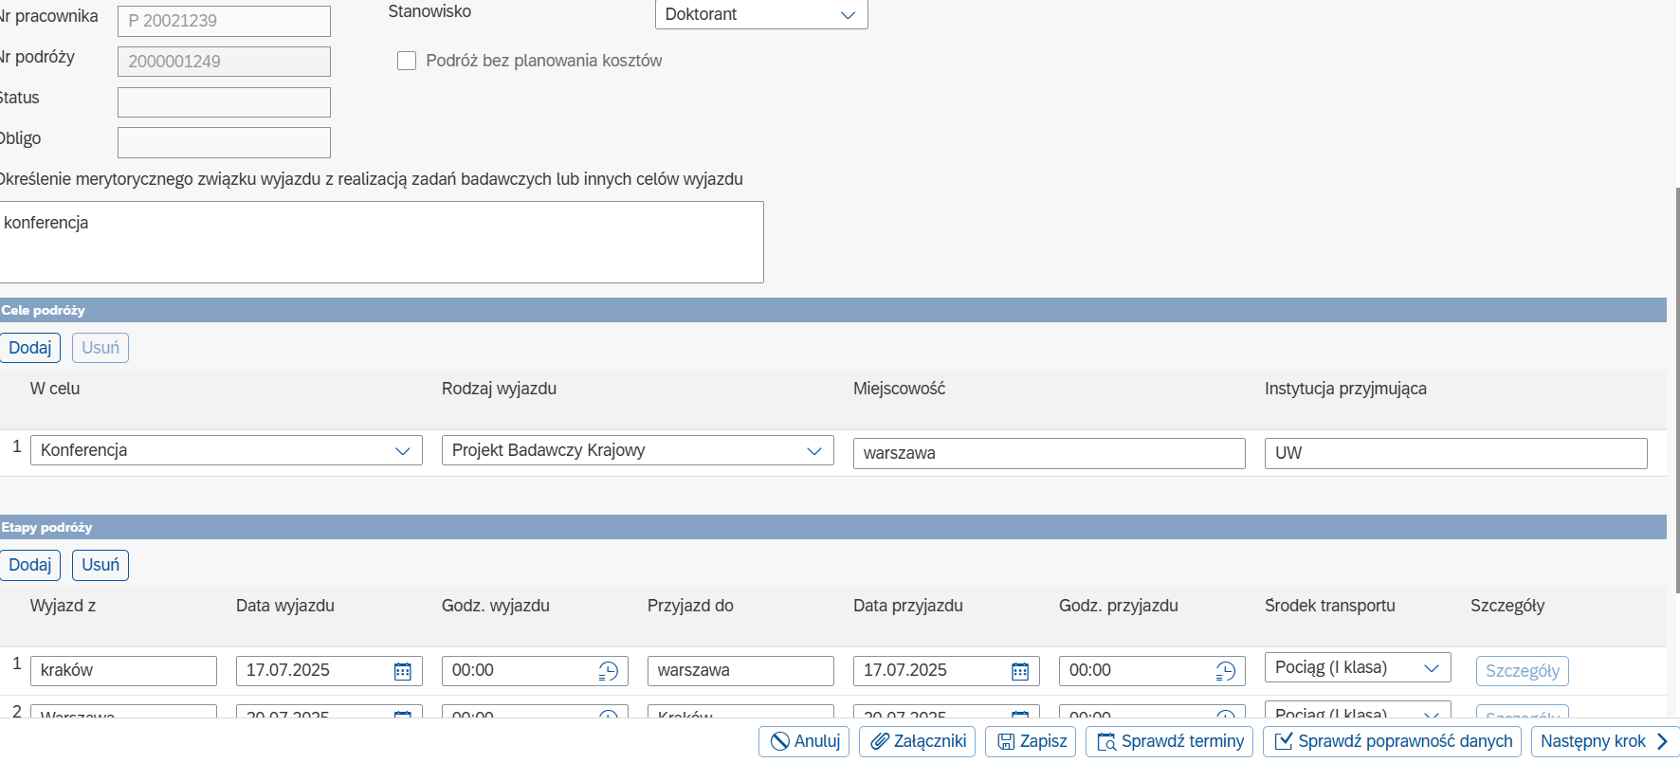
ZAPISANIE I NADANIE NUMERU PODRÓŻY KRAJOWEJ
Po wypełnieniu Danych podstawowych można zapisać wniosek – nadany zostanie numer Podróży krajowej. Przechodzimy do następnego kroku.

Slide 11
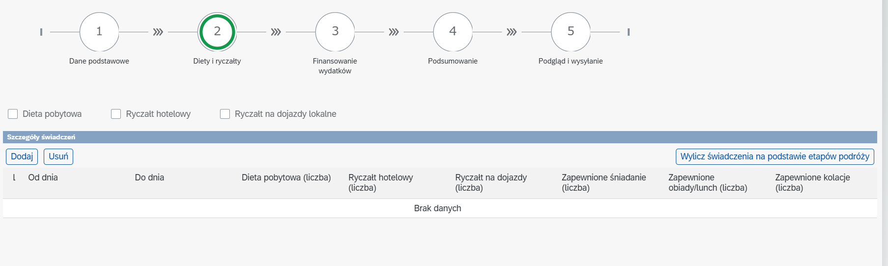
DIETY I RYCZAŁTY – Ekran 2
Wskazanie świadczeń podczas podróży krajowej
Doktoranci nie mają możliwości otrzymania diet, zatem należy wszystko wyzerować – dieta pobytowa, ryczałt hotelowy i ryczałt na dojazdy lokalne (odznaczyć).
Następny krok
Odznaczyć wszystkie 3 pola

Slide 12
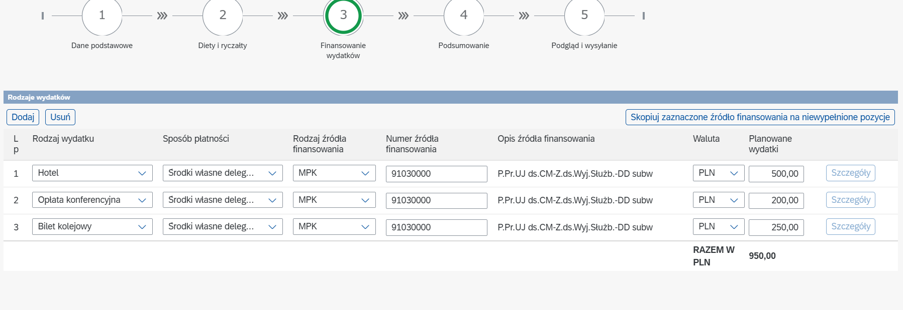
FINANSOWANIE WYDATKÓW – Ekran 3
Dodajemy wydatki rozliczane przy podróży krajowej ze skazanym źródłem finansowania. Możliwość zaznaczenia jedynie opcji środki własne delegowanego –zwrot przez Uczelnię.

Slide 13
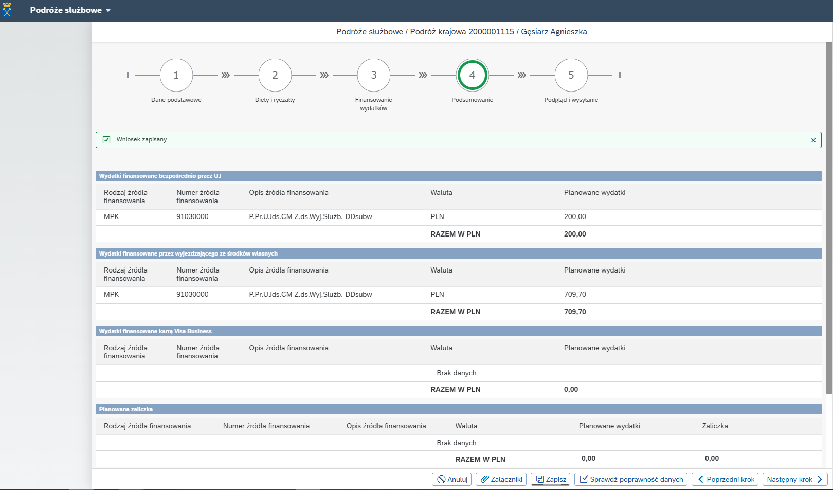
PODSUMOWANIE – Ekran 4
Po uzupełnieniu wszystkich danych zapisujemy wniosek i dodajemy załączniki

Slide 14
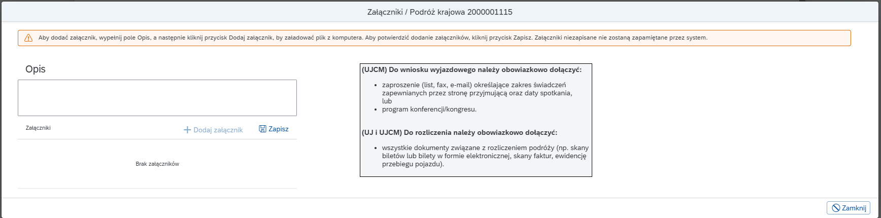

DODAWANIE ZAŁĄCZNIKÓW
Do wniosku należy dołączyć załączniki: zaproszenie, plan konferencji, informację o refundacji kosztów, kalkulację cen biletów itp.

Slide 15
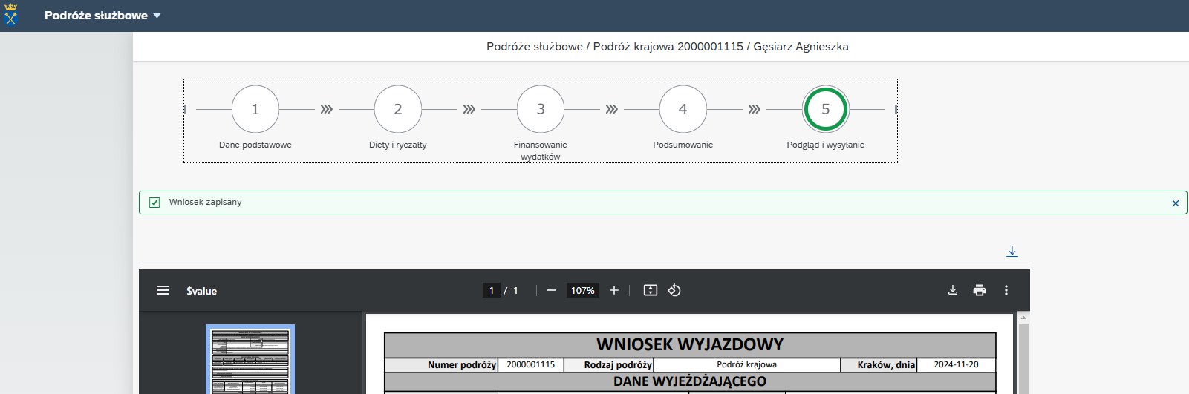

PODGLĄD I WYSYŁANIE – Ekran 5
Ostatnim krokiem jest wysłanie wniosku do akceptacji. Przed wysłaniem możliwy jest podgląd i wydruk wniosku.

Slide 16

INFORMACJE DODATKOWE
Wsparcie merytoryczne w procesie składania elektronicznych wniosków wyjazdowych o podróż krajową zapewniają
pracownicy Zespołu ds. Wyjazdów Służbowych CM
mgr inż. Krystyna Muzyka
12 370 43 56
e-mail: krystyna.muzyka@uj.edu.pl
mgr Agnieszka Gęsiarz
12 370 43 46
e-mail: agnieszka.gesiarz@uj.edu.pl
mgr inż. Magdalena Dróżdż
12 370 43 46
e-mail: m.drozdz@uj.edu.pl

